Slide 1
Crypto Dashboard Pro Криптовалютный дашборд с управлением портфелем, ролями и аналитикой
Подготовили: Елистратов Георгий, Лебедянцев Иван и андроид

Slide 2

Цели и задачи проекта
Цель – создать веб-приложение для отслеживания криптовалют и управления инвестиционным портфелем.
Задачи:
Интеграция с реальными биржевыми данными (CoinGecko)
Поддержка пользователей с разными ролями (user/admin)
Управление портфелем (покупка/продажа)
Тёмная/светлая тема
Графики, уведомления и аналитика (в процессе)

Slide 3
Технологический стек
Компонент | Технологии
Backend | Python, Flask
База данных | SQLAlchemy + SQLite (подготовка к PostgreSQL)
Фронтенд | HTML, CSS, JavaScript
API | CoinMarketCap (цены), Chart.js (графики)
Аутентификация | Сессии, SHA-256 (переход на bcrypt)

Slide 4
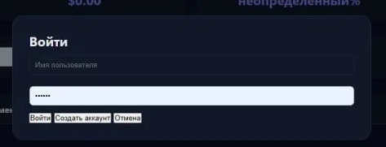
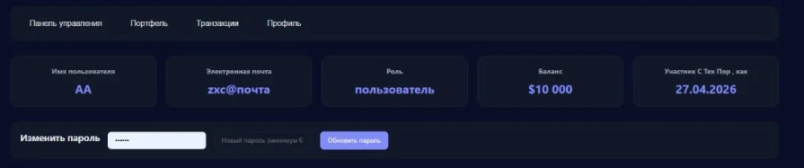
Этапы разработки
Настроено окружение (Flask, requests, SQLAlchemy)
Получение списка криптовалют с CoinGecko
Отображение цен и изменений за 24ч
Таблица + поиск по названию

Slide 5
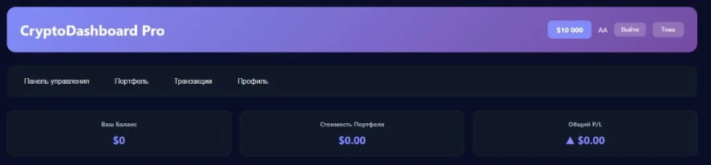
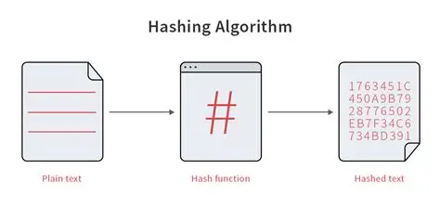
Этапы разработки База данных и пользователи
Модели:
User
Portfolio
Transactions
PriceHistory
Функции:
Регистрация / вход / выход
Хеширование паролей
Покупка и продажа монет
История транзакций и текущий баланс

Slide 6
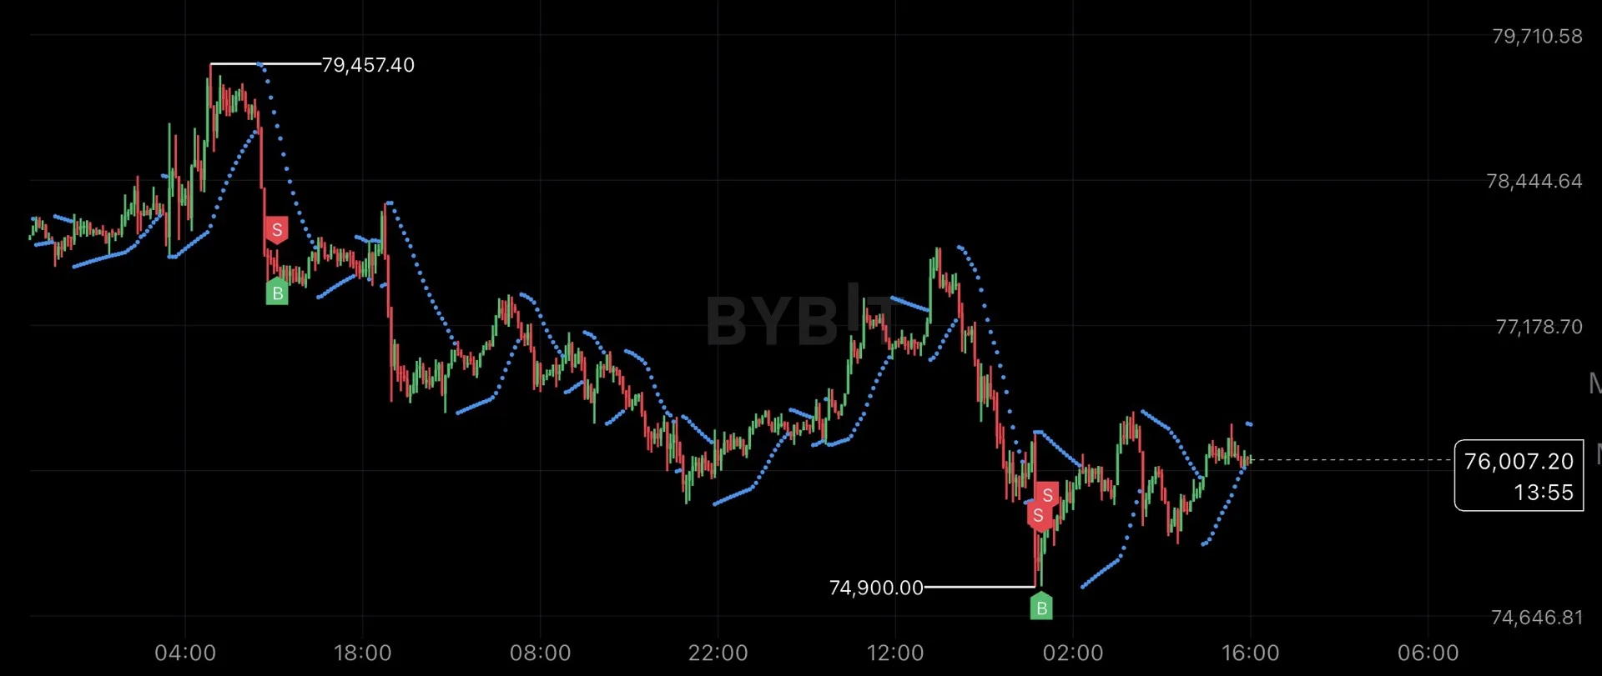
Этапы разработки Расширенный функционал
✅ Готово:
Тёмная/светлая тема (localStorage + БД)
Роли пользователей (admin/user)
Админ-панель (просмотр пользователей)
🔄 В процессе:
Графики цен (Sparklines / Chart.js)
Уведомления о ценах
Избранные монеты

Slide 7
Текущий статус проекта
✅ Работает стабильно:
Аутентификация
Портфель (покупка/продажа)
Баланс и транзакции
Тема и роли
Поиск и фильтрация
Админ-панель
🔄 Дорабатывается:
Графики (история цен)
Уведомления (email / браузер)

Slide 8
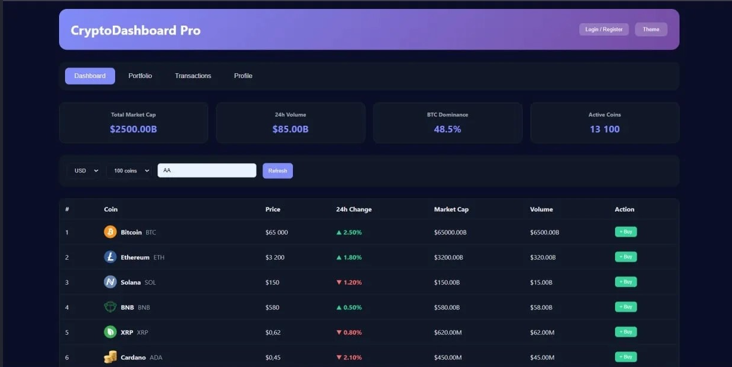
Демонстрация ключевого функционала
Главная страница – список монет, цены, поиск
Личный кабинет – покупка/продажа
История транзакций
Админ-панель – управление пользователями
Переключение темы
Особенности архитектуры
Модульная структура (config, models, routes, templates)
Отдельные Blueprints для админки и основного функционала
Кэширование через простой словарь (подготовка к Redis)
Поддержка разных тем через CSS-переменные

Slide 9
Итоговая таблица
Критерий | Результат
Рабочий функционал | Аутентификация, портфель, роли, темы
Технологии | Python, Flask, SQLAlchemy, CoinGecko, HTML/CSS/JS
Безопасность | Хеширование паролей, сессии
Готовность к production | Требуется замена SQLite на PostgreSQL + Redis
Планы улучшения | Графики, уведомления, WebSocket, Docker

Slide 10


